Slide 1

建造順序最佳化
期中報告
報告人：M1527488 柯義詮
A Data-driven Approach to Solve a Production Constrained Build-order Optimization Problem
Wang, Zeng, Chen, Cao｜CCC 2019（IEEE）
論文用的遊戲：星海爭霸
封面圖片來源：Wikipedia（合理使用）
Notes:
（約 10 秒）大家好，我報告的是 2019 年中國控制會議、收錄在 IEEE 的這篇論文：用職業選手的錄影，幫基因演算法排星海爭霸的建造順序。這篇論文其實只回答兩個問題：兵要出多少、從哪裡開始找，答案都是看資料。

Slide 2
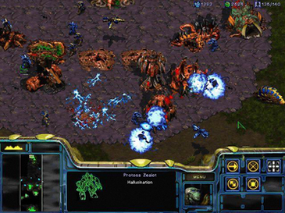
什麼是 Build-order？
建造順序就像煮菜步驟：沒有兵營就不能出陸戰隊。
人口：人口不夠就不能出新兵
科技樹：先有兵營才能蓋工廠
資源：礦物和瓦斯
時間：每個建築、單位都有建造時間
目標：在這些限制下，開局每個時段拿到最多的兵。
星海爭霸遊戲畫面（Wikipedia，合理使用）
Notes:
（約 25 秒）Build-order 就是建造順序，可以想成煮菜步驟：沒有兵營就不能出陸戰隊。遊戲本身有四種限制：人口、科技樹、資源、時間。最佳化的目標，就是在這些限制下，開局前 12 分鐘的每個時段都拿到最多的兵。這些規則都知道，唯一不知道的是：兵到底要出多少才夠？

Slide 3
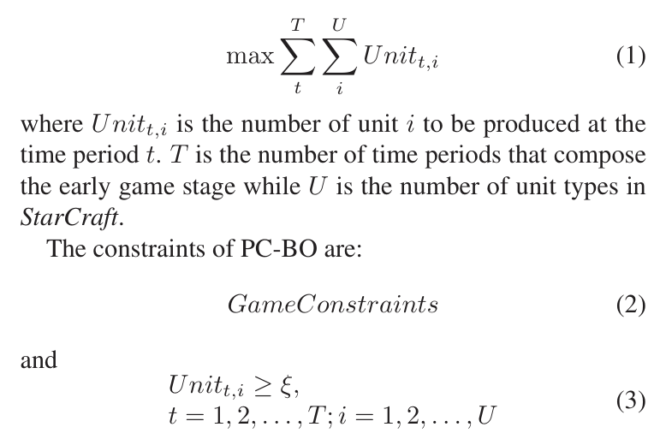
到底要出多少兵？
式 (1)：4 個時段 × 6 種兵 = 24 格，每格的兵數全部加總，越多越好
式 (2)：遊戲規則，例：沒有兵營就不能出陸戰隊、人口滿了不能再出兵
式 (3)：每格至少 ξ 個，例：第 4 時段（9–12 分）攻城坦克至少幾台？5 台？20 台？
難點：ξ 跟對手有關，但戰爭迷霧看不到對手
以前：ξ 由專家憑經驗猜一個數字，實戰常不如預期
右圖：原文第 3.2 節，式 (1)–(3)
Notes:
（約 45 秒）用論文的設定舉例：開局 12 分鐘切成 4 個時段、6 種兵。式一的兩個 Σ 看起來嚇人，其實就是加總：想像一張 4 列 6 欄的表，一列是一個時段，一欄是一種兵，每一格寫這個時段這種兵有幾隻；兩個 Σ 就是把這 24 格全部加起來，max 就是越多越好。式二的 GameConstraints 是遊戲規則的代號，例如沒有兵營就不能出陸戰隊、人口滿了就不能再出兵；式三是每種兵的最低數量：每一格至少 ξ 個。論文說，只求總數最多不合理，因為有些兵比較貴、比較難生產，所以每種兵都要加一個最低數量。舉例來說，第 4 個時段，也就是第 9 到 12 分鐘，攻城坦克至少要幾台？5 台還是 20 台？問題是 ξ 要設多少？它跟對手有關，可是有戰爭迷霧看不到。以前都是專家憑經驗猜一個數字，所以算出來的最佳解實戰常常不好用。作者的做法是：不用猜，看資料。

Slide 4
整體架構：資料先算好，演算法再找答案
資料：跑演算法之前就先算好
演算法找答案：每一代都跑一次
② 起點（TopK）
高手開局評分後取前 K 個，其餘隨機
族群：一群建造順序（最長 200 步）
459 場
職業錄影
模擬器跑一遍，數出每格兵量 Unit
下一代
① 門檻 ξ（表 1）
依總兵量排序取第 N·p 名（p = 0.5）
評分：Σ ( Unit + δ(Unit − ξ) )
基因演算法＋模擬退火 → 下一代
ξ 算一次就固定，之後不再改
跑完 153 代 → 最佳建造順序
基因演算法的兩個改良：
① 解區域離散、連不起來 → 模擬退火
② 好起點很重要 → 高手開局 TopK
依原文第 3、4 節整理的流程圖；高手開局也是用同一個評分（式 5）排序
Notes:
（約 40 秒）講細節之前，先看整篇的架構，後面每一頁都對應到這張圖的一格。左邊是跑演算法之前，用錄影先算好的兩樣東西：① 門檻 ξ，論文第三節用它把題目定清楚；② 起點 TopK，論文第四節用它幫演算法開局。ξ 算一次就固定。注意 ξ 是及格線，不是答案。右邊是演算法找答案：要找的是一條建造順序，最長 200 步，一步就是蓋一個東西，例如先蓋工兵、再蓋補給站、兵營、然後出兵；演算法要排出怎麼蓋，才能每一格都過及格線，而且兵越多越好。每一代把建造順序丟進模擬器、評分，再用基因演算法加模擬退火產生下一代，ξ 就用在評分這一格。下面一排是論文對基因演算法的兩個改良，後面一頁講一個。接下來照論文的順序：先講題目怎麼改寫成分數，再講 ① 門檻怎麼從錄影學，然後講基因演算法和它的兩個改良。

Slide 5
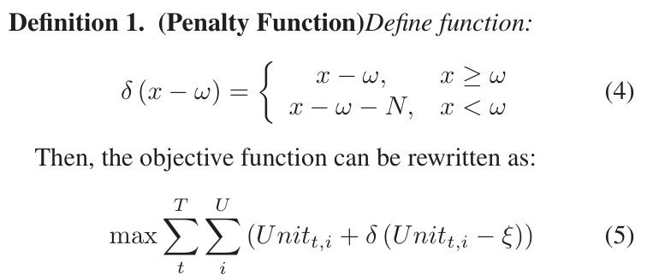
先改寫題目：門檻定不準 → 懲罰函數
地圖：評分
①
難處：ξ 定不準，題目寫不精確
式 3 要先填一個精確的 ξ
ξ 跟對手有關，論文說這讓題目難定義
②
作法：把式 3 改成扣分（式 4–5）
達標：超過幾台，加幾分
沒達標：差幾台扣幾分，再多扣 N
③
效果：每個方案都有一個分數
坦克門檻 12 | 原本式 3 | 懲罰 δ | 這格分數
14 台 | 合格 | +2 | 16
11 台 | 不合格 | −1 − N | 10 − N
2 台 | 不合格 | −10 − N | −8 − N
N：論文說用來懲罰兵量不足
差一點比差很多高分（看左下表）
④
論文的順序：先改寫，再學 ξ
式子定好了，ξ 從錄影學（下一頁）
N 論文沒給數字，只說設成解的複雜度
這格分數 = 台數 + δ：每多 1 台多 2 分，跨過門檻再多拿 N
左圖：原文第 3.2 節式 (4)–(5)；理由出自同一節：限制要先指定 ξ 的數值，讓題目難以精確定義；左下表是說明用的例子
Notes:
（約 55 秒）式三有一個問題：它要先填一個精確的 ξ，可是 ξ 跟對手有關，定不準，論文說這讓題目很難精確定義。所以作者分兩步：先用懲罰函數改寫目標，再從資料學 ξ，這頁講第一步。看式四：x 是我蓋了幾台，ω 是門檻。蓋夠了，超過幾台就加幾分；不夠的話，差幾台扣幾分，再多扣一個 N。式五把這個規則套到 24 格，每格是台數加 δ，再全部加總。看左下的表：門檻 12 台，原本的式三只說 11 台和 2 台都不合格；改成扣分以後，14 台這格拿 16 分，11 台是 10 減 N，2 台是負 8 減 N。論文說 N 是用來懲罰兵量不足的；而且 11 台還是比 2 台高 18 分，看得出誰比較接近。這樣每個方案都有一個分數，後面的演算法就是靠這個分數在挑。N 要設多大，論文沒給數字，只說設成解的複雜度。式子定好了，ξ 要填多少？下一頁看作者怎麼從錄影學。

Slide 6
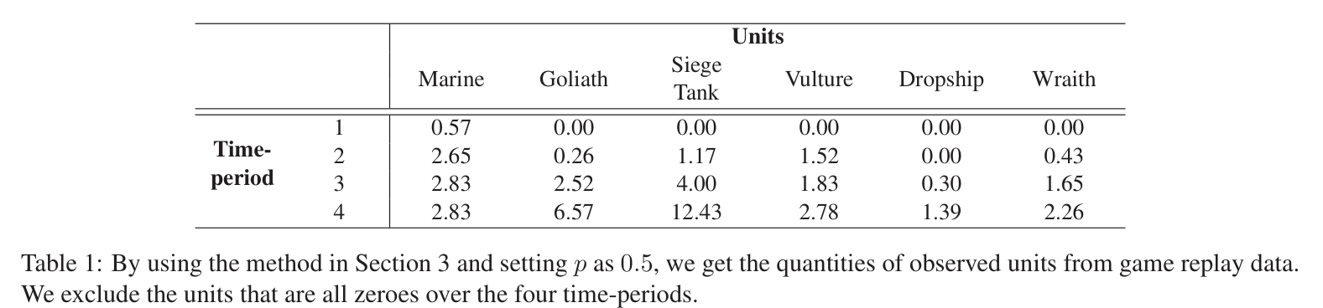
ξ → 怎麼從錄影學出來
地圖：① 門檻 ξ
錄影 → 看到的敵方兵量向量（每 12 幀記一次）
向量依總兵量由少到多排，取第 N·p 名當 ξ
式 (6)：我的兵量要不少於 p 比例的對手
p | 取哪一名 | 意思
0.5 | 排在正中間 | 不少於一半（論文用的）
0.8 | 排在 80% 處 | 那場兵更多 → ξ 更大
p 越高越保守：防得住兵多的對手，但門檻變高
論文只做 p = 0.5，對勝負的影響沒有實驗
圖：原文第 3.3 節式 (6)、表 1（p = 0.5；同名次取平均，所以有 0.57 這種小數）
Notes:
（約 45 秒）先看地圖上的 ①，這就是第一個問題的答案，也是論文標題 Data-driven 的第一個用法。作者把 459 場職業錄影跑一遍，每 12 幀記下玩家看到的對手單位，整理成 4 個時段乘兵種的兵量向量。接著把這些向量依總兵量由少到多排名，第 1 名兵最少，越後面兵越多，取第 N 乘 p 名當 ξ，N 是向量的總數。式六說的是：我的兵量要不少於 p 比例的對手。p 等於 0.5，就是取排在正中間的那個，等於不少於一半的對手，論文用的就是這個；它第 4 時段有幾台攻城坦克，坦克的 ξ 就是幾台。如果 p 等於 0.8，就要取排在百分之八十位置的那個，兵更多，ξ 就更大，所以比較保守：防得住兵多的對手，但門檻變高、資源被綁住，達不到就被扣分。不過論文只做了 p 等於 0.5，p 調高對勝負有什麼影響，論文沒有實驗。同一個名次有好幾個向量，就取平均，所以表一有 0.57 這種小數。這張表每個數字代表什麼，下一頁來看。

Slide 7
學出來的門檻：人族內戰的 6 種兵
地圖：① 門檻 ξ
單位 | 用途 | 第 1 時段 0–3 分鐘 | 第 2 時段 3–6 分鐘 | 第 3 時段 6–9 分鐘 | 第 4 時段 9–12 分鐘
陸戰隊 Marine | 基本步兵 | 0.57 | 2.65 | 2.83 | 2.83
禿鷹 Vulture | 快速機車，騷擾、埋雷 | 0 | 1.52 | 1.83 | 2.78
歌利亞 Goliath | 機甲，主要防空 | 0 | 0.26 | 2.52 | 6.57
攻城坦克 Siege Tank | 火力強、裝甲厚，打不到空中 | 0 | 1.17 | 4.00 | 12.43
幽靈戰機 Wraith | 會隱形的戰機 | 0 | 0.43 | 1.65 | 2.26
運輸機 Dropship | 空投 | 0 | 0 | 0.30 | 1.39
這是 p = 0.5 學出來的門檻。表上不是分數，是「看到的對手這種兵有幾隻」：兵量向量依總兵量排好，取正中間那個，看它每個時段各有幾隻；同名次有好幾個就平均，所以有小數。
攻城坦克從 0 漲到 12.43 台，是表上最大的數字。
數字：原文表 1（p = 0.5），轉成一列一種兵，全為 0 的已剔除；攻城坦克的用途照論文 3.1 節，其他是遊戲常識
Notes:
（約 30 秒）學出來的門檻到底長什麼樣？先講清楚，表上的數字不是分數，是看到的對手這種兵有幾隻。它跟上一頁 p 等於 0.5 的表一是同一組數字，只是我把它轉成一列一種兵、加上中文。怎麼來的：兵量向量依總兵量排好，取正中間那個，看它每個時段各有幾隻；同名次有好幾個就取平均，所以有小數。論文用的是星海爭霸人族打人族，最後留下 6 種兵：陸戰隊是基本步兵，禿鷹是快速機車，歌利亞主要防空，攻城坦克，論文說它火力強、裝甲厚，但打不到空中，幽靈戰機會隱形，運輸機負責空投。看最右邊第 4 時段：攻城坦克從 0 一路漲到 12.43 台，是表上最大的數字。門檻有了，題目就完整了；接下來是怎麼找答案。

Slide 8
怎麼解：論文用改良版基因演算法
地圖：演算法找答案
①
一條染色體 = 一個建造順序
改良版 = 基因演算法＋兩個改良
① 模擬退火 ② 錄影當起點（TopK）
兩個改良的理由，論文第 4 節都有寫。
最長 200 步，一步 = 蓋一個東西
②
每一代都要評估很多條
直接跑遊戲太慢，作者自製簡化的模擬器
③
用式 5 打分，分數高的繁殖
交配率 0.9、突變率 0.05，一代一代變好
④
論文沒寫為什麼選它
第 2.1 節的前人研究（例：Macret 2010）也用基因演算法或其他演化演算法
論文的兩個改良：
① 解區域離散、連不起來 → 模擬退火
② 好起點很重要 → 高手開局 TopK
原文第 2.1、4、5.2 節（交配率 0.9、突變率 0.05）
Notes:
（約 55 秒）門檻有了，題目就完整了，接著是怎麼解。論文用的是改良版的基因演算法。第一，一條染色體就是一個建造順序，最長 200 步，一步就是蓋一個東西。第二，每一代都要評估很多條建造順序，直接跑遊戲太花時間，所以作者自己寫了一個簡化的星海模擬器，採礦和蓋建築都簡化過，把建造順序丟進去跑，數出每格的兵量。第三，用式五打分數，分數高的交配、突變，產生下一代，交配率 0.9、突變率 0.05。可以接著第二頁的煮菜比喻，想成一場食譜比賽：一條建造順序就是一份食譜，200 步就是這份食譜寫了 200 個步驟；族群就是同時有 200 份不一樣的食譜在比賽；每一代，200 份食譜都丟進模擬器煮一次、打分數，分數高的互相混合、改一改，變成下一輪的 200 份。所以 200 步是一份食譜有多長，200 條是同時有幾份食譜在比，兩個數字剛好一樣，意思完全不同。第四，論文沒有寫為什麼選基因演算法；第二節列的前人研究，像 Macret 就是用基因演算法，其他幾篇也大多用演化演算法。論文的改良有兩個，就是下面這兩格，理由論文都有寫，接下來一頁講一個。

Slide 9
改良 ①：解區域離散 → 模擬退火
地圖：下一代
論文原話（第 4 節）
“the constraints … make the solution region discrete and the connectivity poor”
限制讓能用的解東一塊、西一塊，彼此連不起來
①
原因：能用的解散成小島
論文：單純的基因演算法，在有限代數內很難找到滿意的解。
②
作法：加強基因演算法的局部搜尋
溫度高時：敢接受較差的解，跳過去
一般原理：溫度高時，較差的新解也可能留下，
才跳得出小山頭（論文沒寫細節）
③
溫度慢慢降
從 1000 開始每代 ×0.9，降到 0.0001 停；論文說實際跑了 153 代。
④
論文沒寫、沒證明的
怎麼接進基因演算法只引用一篇文獻；所有組別都有加，沒有「不加」的對照組。
小山頭：只收變好的，卡在這
大山頭：真正最好的解
論文的兩個改良：
① 解區域離散、連不起來 → 模擬退火
② 好起點很重要 → 高手開局 TopK
原文第 4 節、第 5.2 節參數（T0 = 1000、α = 0.9、ε = 0.0001）；153 代是論文寫的；山的圖是模擬退火的一般原理，論文沒畫
Notes:
（約 45 秒）第一個改良：模擬退火。理由論文第四節開頭就寫了：這種限制讓解的區域離散、連通性差，白話就是能用的解東一塊、西一塊，彼此連不起來，所以單純的基因演算法在有限的代數裡，很難找到滿意的解。作者的做法是用模擬退火，加強基因演算法裡的局部搜尋。論文沒寫模擬退火的細節，左邊的圖是它的一般原理：只收變好的解，爬上小山頭就下不來；溫度高的時候，比較差的解也有機會被接受，才跳得出去。參數是溫度從 1000 開始，每代乘 0.9，降到 0.0001 停，論文說實際跑了 153 代；溫度剛好要 153 代才降完，這是我從參數算出來的。要注意兩件事：模擬退火具體怎麼接進基因演算法，論文沒有寫，只引用了一篇文獻；而且所有實驗都有加模擬退火，沒有不加的對照組，所以它到底幫了多少，論文沒有證明。

Slide 10
改良 ②：好起點很重要 → 高手開局 TopK
地圖：② 起點 TopK
①
原因：好的初始族群很重要
實驗設定
論文：好起點能提升解的品質（第 4 節）
圖 1：長度 200 步時，153 代不夠（第 5.2 節）
459 場人族內戰錄影（從 7659 場挑出）
開局 12 分鐘 = 4 個時段 × 6 種兵
長度 100／150／200 步
每代 200 條建造順序（TopK 最多 200）
TopK = 0、1、5、20、50、100、200
每組參數跑 30 次取平均
對照組：TopK = 0，初始族群全部隨機
②
作法：用錄影裡的建造順序
照玩家動作順序抽出，跳過表 1 以外的項目
長度 100／150／200 步，各有 799／715／624 條
③
先評分，再取前 K 個
用模擬器和式 5 打分、由高到低排
取前 K 個放進初始族群，其他照樣隨機
④
不是請高手出意見
是錄影裡實際打過的順序
放進去以後，基因演算法還會繼續改
論文的兩個改良：
① 解區域離散、連不起來 → 模擬退火
② 好起點很重要 → 高手開局 TopK
原文第 4、5 節
Notes:
（約 40 秒）第二個改良：好的起點。論文第四節說，初始族群很重要，好的起點能提升解的品質。圖一也看得到：全部隨機的時候，長度 200 步跑完 153 代還不夠，論文說是代數不夠。所以作者從錄影裡，照玩家的動作順序抽出建造順序，跳過表一以外的項目，例如長度 200 步的有 624 條，先用模擬器和式五評分，再由高到低排，也就是說，作者把高手錄影裡的建造順序排序後，取前 K 個放進初始族群，其他的照樣隨機；這是資料第二次出場，也是第二個問題的答案。注意這裡不是請高手出意見，而是拿錄影裡實際打過的建造順序；放進去以後，基因演算法還會繼續改良。實驗用 459 場人族內戰，每一代有 200 條建造順序，K 從 0 試到 200，放滿 200 就是第一代全部都是高手開局；每組參數跑 30 次，跟全部隨機的初始族群比較。

Slide 11
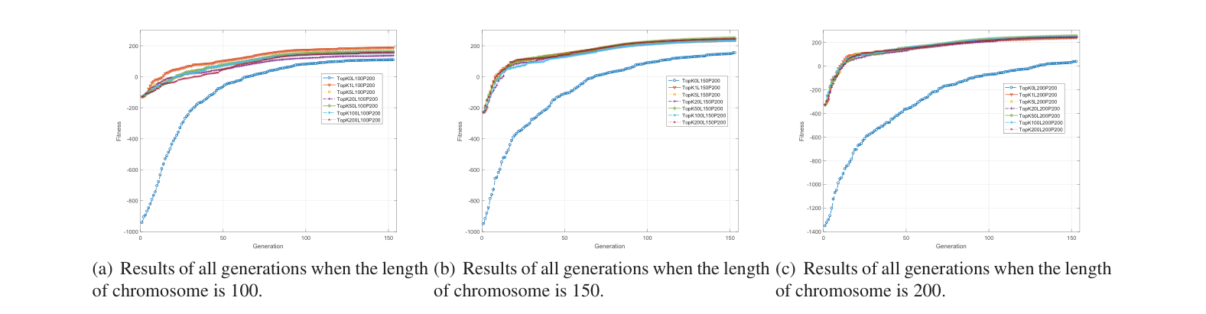
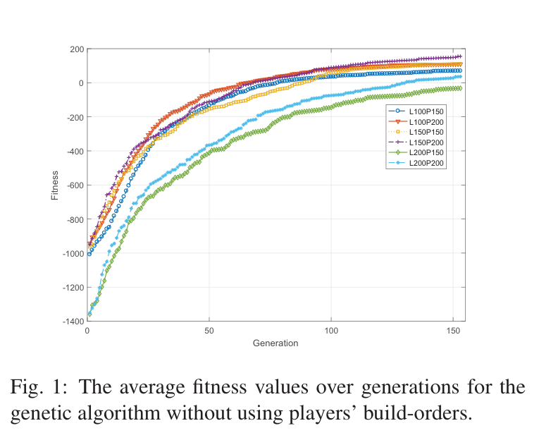
結果：加入高手開局，起跑點直接贏一大截
地圖：跑完的結果
怎麼看：橫軸 = 第幾代（0～153）；縱軸 = 每一代最好方案的分數（30 次平均），越高越好。
一條線 = 一組設定：L = 每條幾步、P = 每代幾條、TopK = 放幾個高手開局。
例：L200P200 = 每條 200 步、每代 200 條（不是 200 代）。
左下圖 1：全部隨機的 6 組設定，長度 200 步跑完 153 代還在爬。
圖 2 藍線 = 全部隨機：從 −1000 以下爬；負分 = 有格子沒過、被扣 N
其他線 = 放 1～200 個高手開局：第 0 代就在 −100～−300，很快到 200 以上
圖片來源：原文圖 1、圖 2
Notes:
（約 45 秒）效果如何？先說怎麼看這兩張圖：橫軸是第幾代，縱軸是每一代最好方案的分數，取 30 次平均，越高越好；一條線就是一組設定，L 是每條建造順序幾步、P 是每一代有幾條、TopK 是放幾個高手開局；例如 L200P200，就是前面的食譜比賽：每份食譜 200 步、同時 200 份在比，不是 200 代，線往上爬，代表演算法一代一代找到更好的建造順序。左邊圖一是全部隨機的傳統做法，長度 200 步的兩條線明顯落後，實際跑的 153 代都不夠它收斂。右邊圖二加了高手開局：藍線是全部隨機，從負一千以下慢慢爬，分數是負的，因為這些圖本身就有用懲罰函數，負分就是扣出來的：照式四、式五算，過了門檻的格子不會是負的，所以負分代表有格子沒過門檻、被扣了 N；只要放進一個以上的高手建造順序，第零代就在負一百到負三百之間，而且染色體越長差距越明顯。

Slide 12
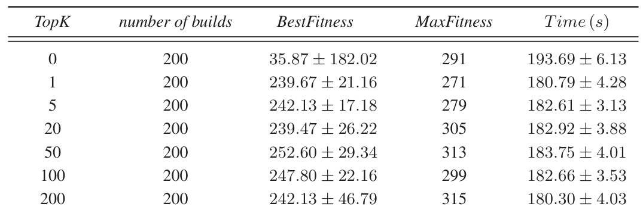
加入高手開局，更好也更穩
地圖：跑完的結果
36 → 240～253
±182 → ±17～47
長度 200 步的平均分數（30 次）
標準差：放了高手開局，每次結果都差不多
全部隨機
放高手開局
放幾個差不多，時間也沒變多；作者的結論是整體以 1/4 高手開局（200 條裡放 50 條）、3/4 隨機最好。
數字：原文表 3 節錄（長度 200 步 = 表上的 number of builds；各跑 30 次；TopK = 放進幾個高手開局）
Notes:
（約 30 秒）換成數字看，記上面兩個數字就好。長度 200 步的時候，全部隨機平均只有 36 分，放進一個高手開局就到 240 分；標準差從正負 182 降到二十上下，每次結果都差不多。下面是論文表三長度 200 步的七列：放 1 個到 200 個高手開局，平均都在 240 到 253 之間，標準差大多在 17 到 29，只有放滿 200 個時是 47；時間也沒變多，反而還少一點。所以放幾個差異不大，作者的結論是整體以四分之一高手開局、四分之三隨機最好，也就是每代 200 條裡放 50 條高手開局。

Slide 13









紅色警戒 2：會用到的單位（蘇聯）
$1750
$500
$900
$100
主力，對地對空都能打
便宜防空，擋戰機和空降
前期主力坦克
最便宜的步兵
$500
$2000
$1500
$1400
紅色警戒 2
電擊步兵，對步兵、建築很強
飛行轟炸，專門拆建築
英雄步兵，能呼叫空襲
採礦賺錢，經濟來源
搜尋要決定：每種單位各蓋幾個、先蓋哪些（例：犀牛 ×3、防空履帶車 ×8 → 天啟 ×6、菁英戰鬥兵 ×1）
封面：Wikipedia；圖示：遊戲內單位圖示（紅色警戒 2 尤里的復仇，合理使用）；價格取自遊戲設定檔 rulesmd.ini
Notes:
（約 45 秒）論文介紹完了，最後講我可以拿它做什麼。我的題目是紅色警戒 2，一款跟星海爭霸很像的即時戰略遊戲，目標是打贏遊戲裡最難的困難 AI，而且越快越好。我玩的是蘇聯，會用到這些單位：天啟坦克是主力，最耐打；防空履帶車便宜，用來擋困難 AI 的戰機和空降；犀牛坦克是前期的坦克；動員兵最便宜；磁爆步兵對步兵和建築很強；基洛夫空艇專門拆建築；菁英戰鬥兵是英雄步兵，可以呼叫空襲；採礦車負責賺錢。我要找的，就是每種單位各蓋幾個、先蓋哪些，這就對應到論文的建造順序。怎麼找的先賣個關子，期末再講；先給大家看目前的進度。

Slide 14
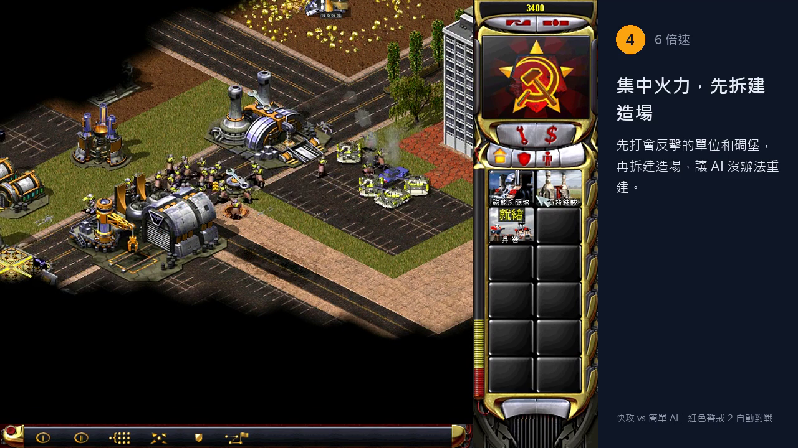
應用到紅色警戒 2：目前能自動打贏簡單 AI
實機自動對戰錄影，加速播放（56 秒）；約 5.4 分鐘獲勝
Notes:
（約 60 秒，邊播邊講）這是一場完整的實機對戰，加速到一分鐘內。程式自己開遊戲、進遭遇戰，不碰滑鼠，建造順序是模型自己決定的。部隊在敵方基地外集合，到齊才一起進攻，先打會反擊的單位，再拆建造場，大約五分半鐘打贏簡單 AI。

Slide 15
總結與期末預告
這篇論文
期末預告：紅色警戒 2
兵要出多少：懲罰函數改成扣分，ξ 從錄影學
從哪裡開始找：高手開局（TopK）放進初始族群
怎麼搜尋：基因演算法＋模擬退火＋高手開局
實際證明：同樣的基因演算法＋模擬退火，加高手開局後更好也更穩（36 → 240）
要注意：只比起點（ξ 兩邊一樣）、只用模擬器
怎麼把 ξ 和 TopK 搬到紅警
勝率和速度兩個目標怎麼兼顧
挑戰最難的困難 AI
謝謝大家
Notes:
（約 35 秒）最後總結：這篇論文只回答兩個問題，兵要出多少、從哪裡開始找，答案都是看資料：先用懲罰函數把門檻改成扣分，再從錄影學門檻 ξ，最後用高手開局當起點；搜尋用改良版基因演算法，論文改良了兩個地方：加模擬退火加強局部搜尋、用高手開局當好起點。不過要注意，實驗真正證明的是：同樣的基因演算法加模擬退火，用高手開局當起點，結果更好也更穩；論文的結論說，這個做法比依賴專家的傳統做法好；但實驗比的是起點，兩邊用的 ξ 一樣，而且只在模擬器裡跑，真實遊戲有沒有用，論文沒有做實驗。紅色警戒的部分，目前已經能自動打贏簡單 AI；怎麼把這套方法搬過去、能不能打贏最難的困難 AI，期末再跟大家報告。謝謝大家。

